Slide 1
Отжигаем 🔥 и решаем NP-полные задачи за быстро

Slide 2



Slide 3
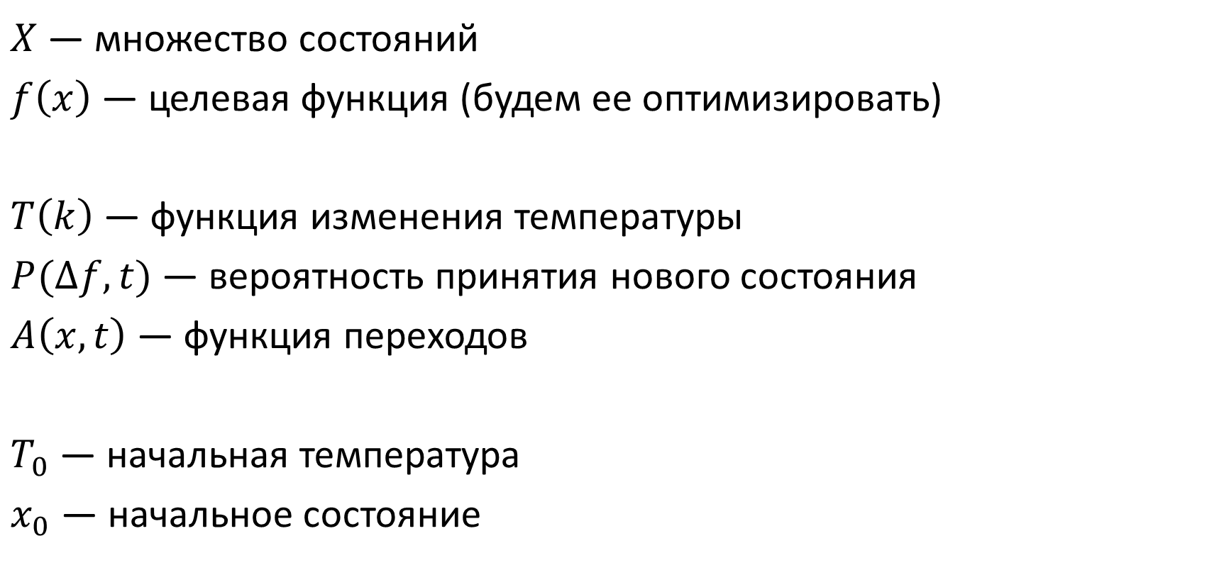
Действующие лица в нашей пьесе
$X$ — множество состояний
$f\left(x\right)$ — целевая функция (будем ее оптимизировать)
$T\left(k\right)$ — функция изменения температуры
$P(Δf, t)$ — вероятность принятия нового состояния
$A\left(x, t\right)$ — функция переходов
$T_{0}$ — начальная температура
$x_{0}$ — начальное состояние

Slide 4
Описание алгоритма (псевдокод)
x_0 := randomly_choose(X)
x := x_0
for i in [0..max_iterations]:
t := temperature(t_0, i)
x_new := modify(x, t)
delta_f := f(x_new) - f(x)
if f(x_new) < f(x) or random() < P(delta_f, t):
x = x_new

Slide 5
Зоопарк
Больцмановский отжиг
Отжиг Коши (быстрый отжиг)
и многие другие…

Slide 6
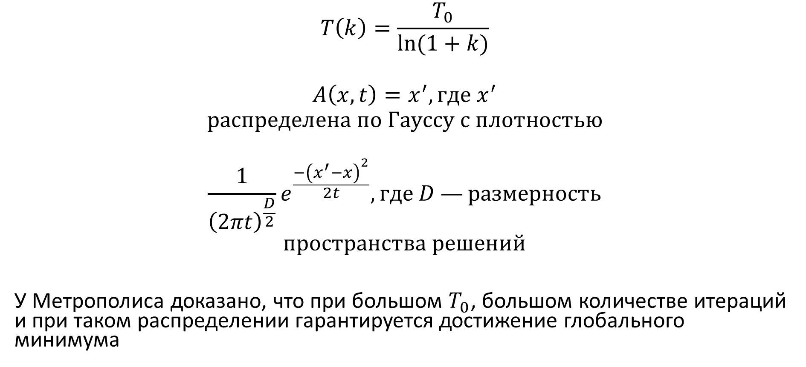
Больцмановский отжиг
$$T\left(k\right)=\frac{T_{0}}{\ln{(1+k)}}$$
$$A\left(x, t\right)=x^{′}, где x^{′}$$
$$распределена по Гауссу с плотностью$$
$$\frac{1}{{\left(2πt\right)}^{\frac{D}{2}}}e^{\frac{−{\left(x^{′}−x\right)}^{2}}{2t}}, где D —размерность$$
$$пространства решений$$
У Метрополиса доказано, что при большом $T_{0}$, большом количестве итераций и при таком распределении гарантируется достижение глобального минимума

Slide 7
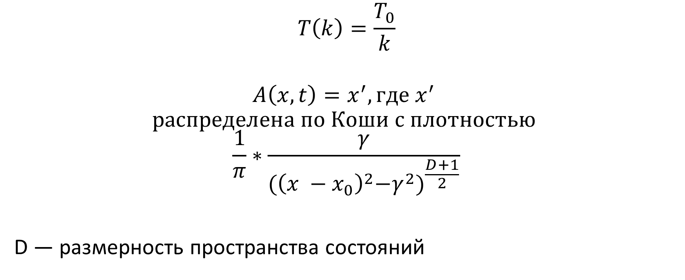
Отжиг Коши (быстрый отжиг)
$$T\left(k\right)=\frac{T_{0}}{k}$$
$$A\left(x, t\right)=x^{′}, где x^{′}$$
$$распределена по Коши с плотностью$$
$$\frac{1}{π}∗\frac{γ}{{{(\left(x −x_{0}\right)}^{2}−γ^{2})}^{\frac{D+1}{2}}}$$
D — размерность пространства состояний

Slide 8


